Slide 1

Računalniške igre in njihova izdelava
AVTOR: Maja Polak
MENTOR: ALENKA ŽEORVNIK
DATUM: 11.5.2023
PREDMET: UPORABA PROGRAMSKE OPREME
CC BY-NC-SA

Slide 2
KAZALO
KAJ JE RAČUNALNIŠKA IGRA?
ZAKAJ RAČUNALNIŠKE IGRE OBSTAJAJO?
KAKO IZDELATI ENOSTAVNO IGRO?
SCRATCH
PYTHON
VIRI

Slide 3
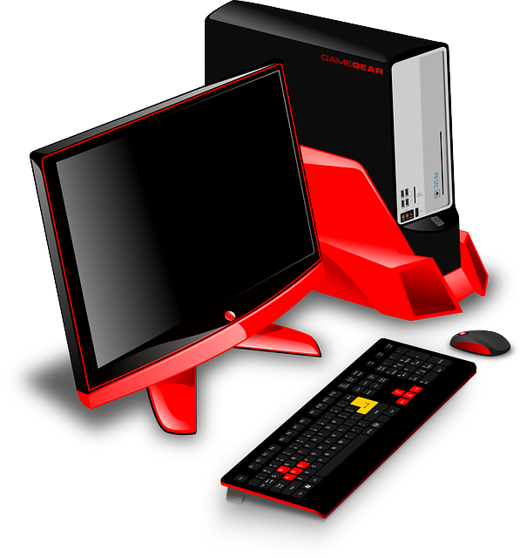
Kaj je računalniška igra?
Razvedrilna dejavnost (en ali več igralcev)
Videoigra – vmesnik računalnik (računalniška igra)
Prva računalniška igra – 1952 – OXO

Slide 4
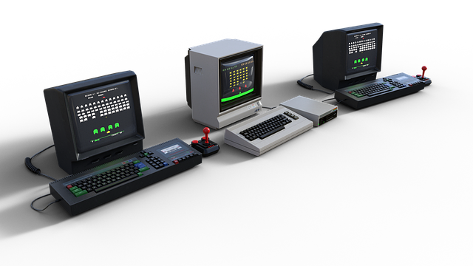
ZAKAJ RAČUNALNIŠKE IGRE OBSTAJAJO?
Kratkočasenje
Izboljšava svojih sposobnosti
Druženje na daljavo

Slide 5
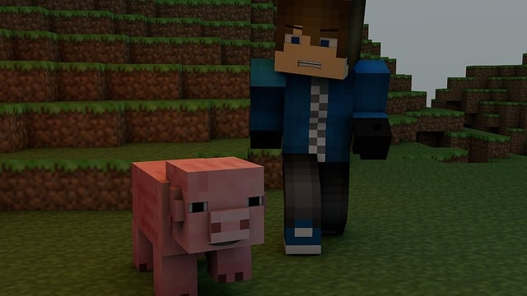
KAKO IZDELATI ENOSTAVNO IGRO?
Načrt za igro
Programski del
Vidni del

Slide 6
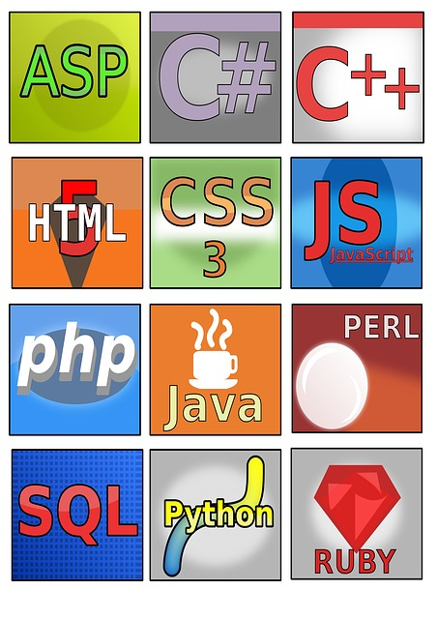
Programski jezik
Scratch – programiranje z delčki
Python – večnamenski programski jezik

Slide 7
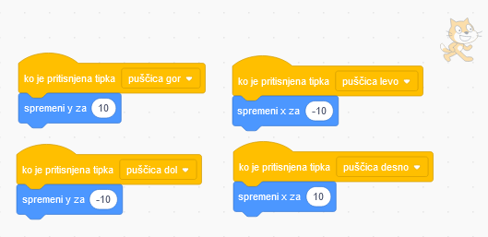
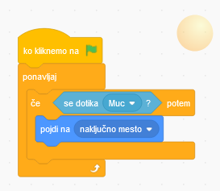
Scratch

Slide 8

Python
Objektno programiranje
import pygame
Arcade library – 2D igre
Potrebno več znanja o programiranju
Unity na splošno pogosto uporabljeno

Slide 9
VIRI BESEDILA
Bowen, L. (2014). Video game play may provide learning, health, social benefits, review finds. American Psychology Association. https://www.apa.org/monitor/2014/02/video-game
Cohen, D.S. (12.3.2019). OXO aka Noughts and Crosses – The first video game. Lifewire tech for humans. https://www.lifewire.com/oxo-aka-noughts-and-crosses-729624
Craven, P. V. (2018). How to create a 2D game with Python and the Arcade library. opensource.com. https://opensource.com/article/18/4/easy-2d-game-creation-python-and-arcade
Polak, M. in Zorko, G. (2022). Miselne mini igre Raziskovalna naloga. http://www.knjiznica-celje.si/raziskovalne/4202207225.pdf
Java T point. (b.d.). How to develop a game in Python. https://www.javatpoint.com/how-to-develop-a-game-in-python
Videoigra. (15.3.2023). V Wikipedija: prosta enciklopedija. https://sl.wikipedia.org/wiki/Videoigra

Slide 10
VIRI SLIK
Kontroler: Pixalbay licenca
Računalnik: Pixalbay lincenca
Računalnik z igrami: Pixalbay licenca
Minecraft: Pixalbay licenca
Programski jeziki: Pixalbay licenca
Scratch (dva lastna posnetka zaslona) (CC BY-NC-SA)
Python igra (Image by: Paul Vincent Craven. CC BY-SA 4.0)

